Slide 1
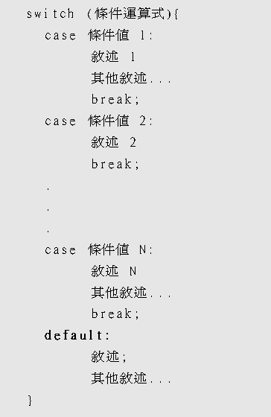
多條件分支 switch (Cont.)
捕捉其餘狀況的 default
  用來捕捉條件運算式與所有case 條件值都不相符的狀況, 就像是 else 用來捕捉所有的 if 條件都不成立的狀況一樣

Slide 2
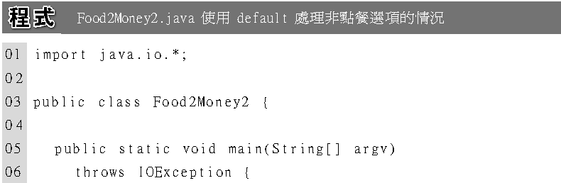
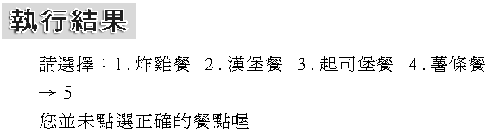
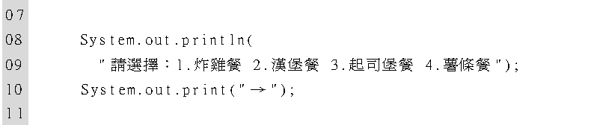
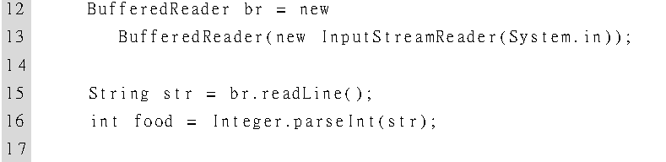
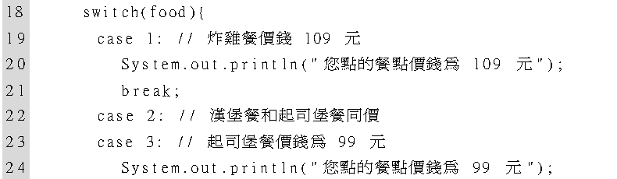
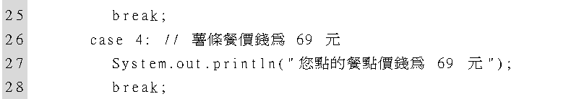
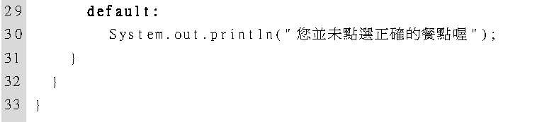
這樣一來, 當使用者輸入的數值不
符合可以點餐的數值時, 就會執行
default 條件的敘述, 顯示訊息告知
使用者

Slide 3
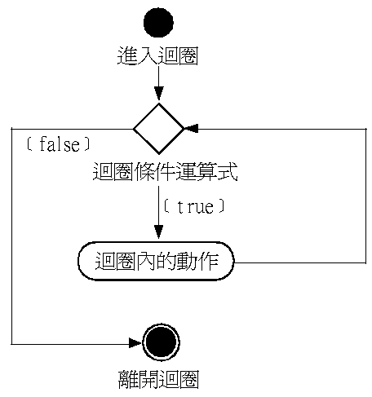
流程控制 (二)：迴圈
迴圈
  用來處理重複性工作 (重複的執行動作) 的指令
  例如：學生成績計算
  迴圈是利用條件運算式的 true/false 來判斷是否要重複執行迴圈內的動作敘述, 當條件運算式為 true, 程式才會執行迴圈內的動作；條件運算式為 false 時, 就會結束迴圈 (跳出迴圈)

Slide 4
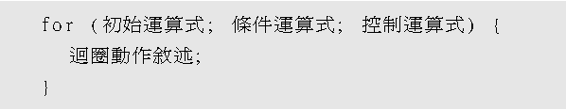
流程控制 (二)：迴圈 (Cont.)
在 Java 語言中, 共有 for、while 及 do 三種迴圈敘述
for 迴圈
  適用在需要精確控制迴圈執行次數的場合
  例：控制迴圈從1加到100
  for 迴圈的語法如下：

Slide 5
流程控制 (二)：迴圈 (Cont.)
  初始運算式：在第一次進入迴圈時, 會先執行此處的運算式。一般情況下, 我們都是在此設定條件運算式中會用到的變數之初始值
  條件運算式：用來判斷是否應執行迴圈中的動作敘述, 傳回值需為布林值。此條件運算式會在每次迴圈開始時執行, 以重新檢查讓迴圈執行的條件是否仍成立。例如, 條件運算式為 i < 10, 那麼只有在 i 小於 10 的情形下, 才會執行迴圈內的動作敘述；一旦 i 大於 10 時, 迴圈便結束

Slide 6
流程控制 (二)：迴圈 (Cont.)
  控制運算式：每次執行完 for 迴圈中的動作後, 就會先執行此運算式。此運算式通常都是用於調整條件運算式中會用到的變數值
  舉例來說, 條件運算式為 i < 10 的情況下, 要讓此迴圈可以執行十次, 可在初始運算式設定 i=0, 再利用控制運算式來改變 i 值, 例如 i++, 讓 i 以每次加 1 的方式不斷累加, 等到 i 的值為 10 時, 條件運算式 i < 10 的結果為 false, 此時迴圈結束也完成迴圈執行 10 次的目標

Slide 7
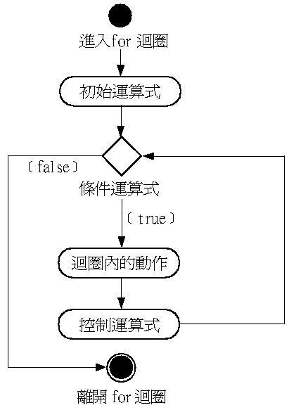
流程控制 (二)：迴圈 (Cont.)
  迴圈動作敘述：將希望利用迴圈重複執行的敘述放在此處, 如果要執行的敘述只有一個, 也可省略前後的大括弧 {}

Slide 8
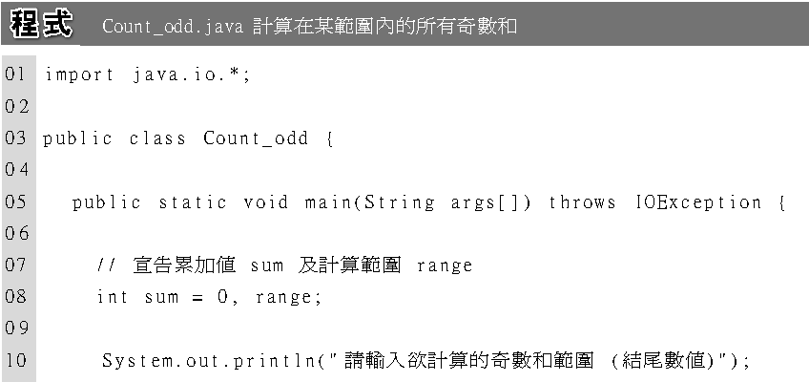
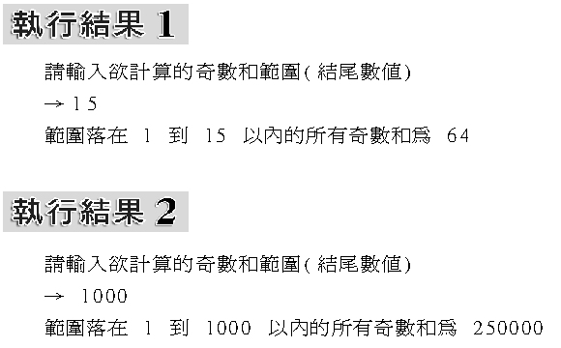
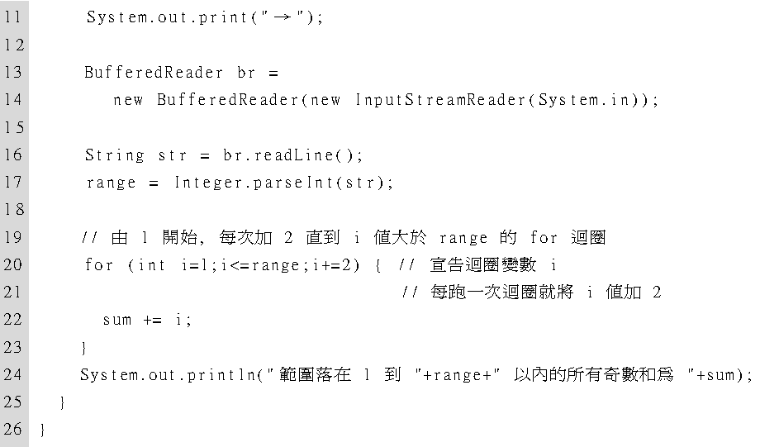
流程控制 (二)：迴圈 (Cont.)
例子:計算某個範圍內 (如 1 〜 1000) 的所有奇數和

Slide 9
流程控制 (二)：迴圈 (Cont.)
while 迴圈
  while 迴圈的結構和 if 條件判斷式看起來很類似, 兩者都有用括號括住的條件運算式, 加上一組由大括號括住的的動作敘述
  for 跟while 的差異在於： while 迴圈每次在執行完大括號中的動作敘述後, 會跳回 while 的條件運算式再次檢查, 如此反覆執行, 直到條件運算式為 false 時才停止執行迴圈的動作

Slide 10
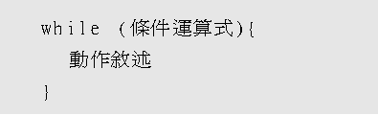
流程控制 (二)：迴圈 (Cont.)
  while 迴圈有別於 for 迴圈的地方在於, while 迴圈不需要初始算值及控制運算式, 只需要條件運算式即可
  while：『當..』 的意思。即『當條件式結果為真』 , 就執行迴圈內的動作的意思。若為假, 則不予執行 (跳出迴圈)

Slide 11
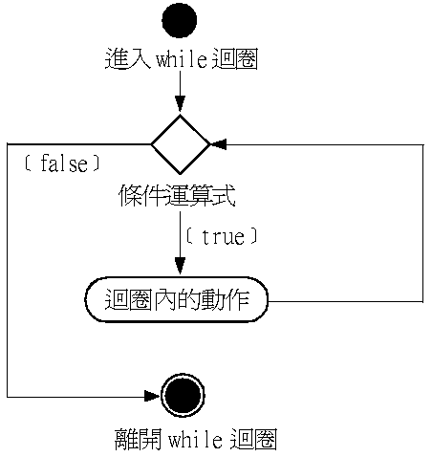
流程控制 (二)：迴圈 (Cont.)
  條件運算式：可以是任何結果為布林值的運算式或布林變數

Slide 12
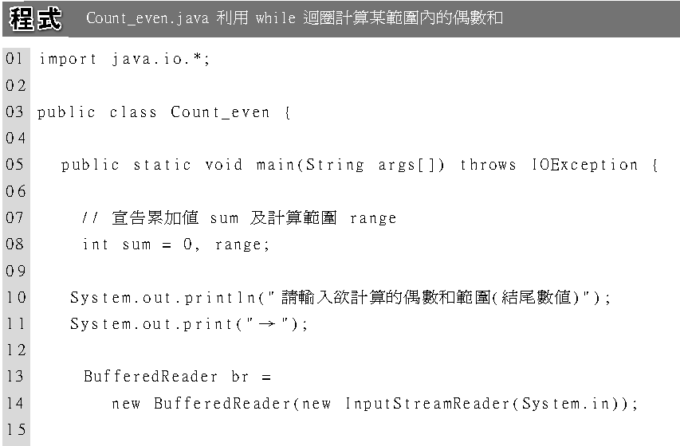
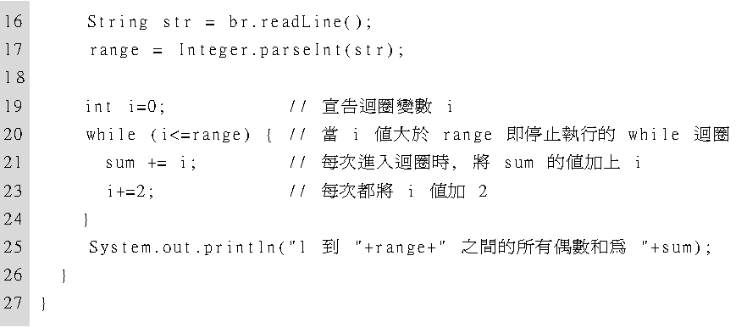
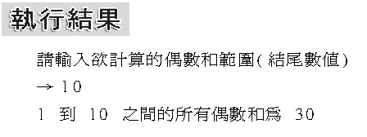
流程控制 (二)：迴圈 (Cont.)
例子：用 while 迴圈來改寫, 並將奇數和改為偶數和

Slide 13
流程控制 (二)：迴圈 (Cont.)
do/while 迴圈
  是 while 的一種變型, 它和 while 及 for 迴圈的執行流程上也有一些差異
  for 及 while 迴圈通常被稱為預先條件運算式迴圈。即在執行迴圈之前, 會預先檢查條件式是否為真, 是的話才執行迴圈內的動作敘述
  do/while 迴圈在第一次進入迴圈時, 不會先做任何檢查, 而是先執行完迴圈內的動作敘述後, 再檢查條件式是否成立
  所以 do/while 迴圈的特點就是：不論條件式為何, 迴圈敘述至少都會執行一次

Slide 14
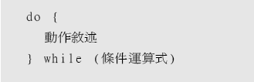
流程控制 (二)：迴圈 (Cont.)
  do/while 迴圈的結構像是個倒過來的 while 迴圈, 即把 "while (條件運算式)" 這一段內容移到迴圈的最後面：

Slide 15
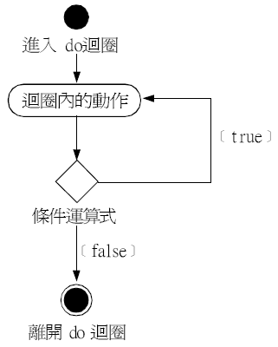
流程控制 (二)：迴圈 (Cont.)
  如前所提, do/while 是一個先執行迴圈內的敘述再進行條件運算式判斷的迴圈敘述, 因此其執行流程也有所不同

Slide 16
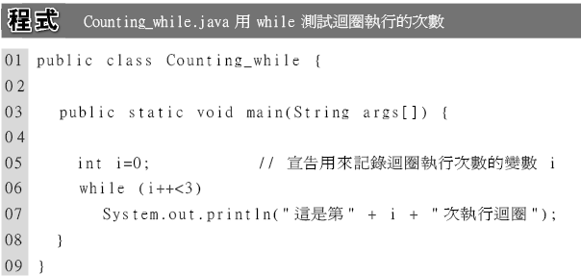
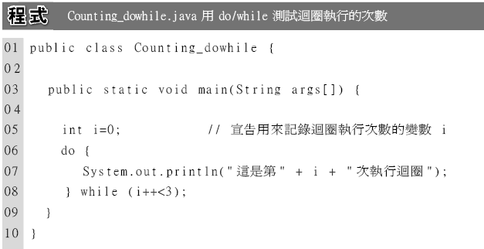
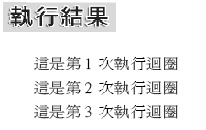
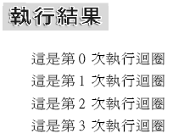
流程控制 (二)：迴圈 (Cont.)
舉例

Slide 17
流程控制 (二)：迴圈 (Cont.)
巢狀迴圈
  如想要解決一個像九九乘法表這種二維的問題 (x,y 兩累加變數相乘的情況)。就必須將使用迴圈的方式做一些變化, 也就是使用巢狀迴圈 (nested loops)
  巢狀迴圈就是迴圈的大括號之中, 還有其它迴圈。例如 for 迴圈中還有 for 迴圈, 或是 while 迴圈等

Slide 18
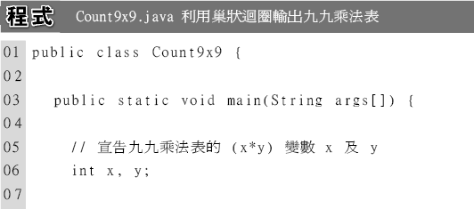
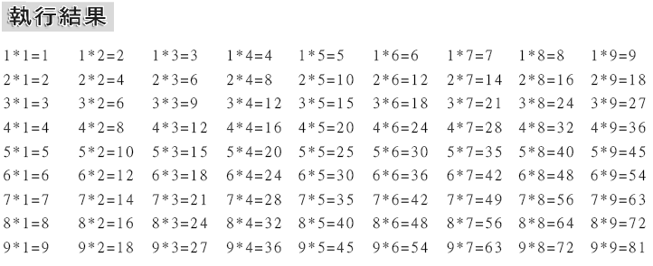
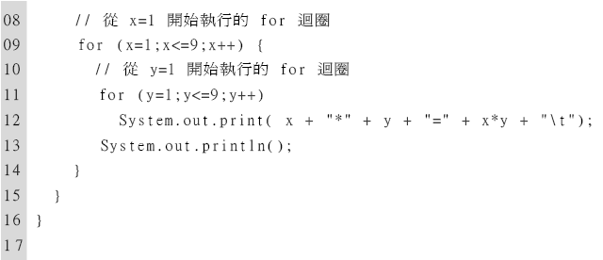
流程控制 (二)：迴圈 (Cont.)
例子：九九乘法表

Slide 19
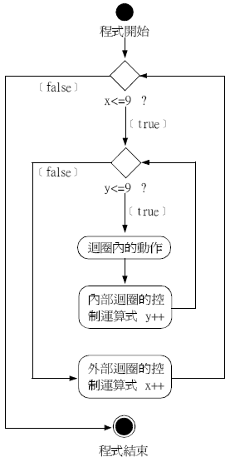
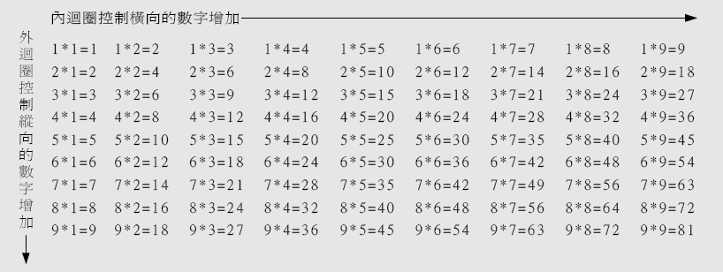
流程控制 (二)：迴圈 (Cont.)
程式流程圖

Slide 20
變更正常流程的 break 與 continue
break 及 continue, 都可以忽視迴圈正常的執行流程, 而終止執行迴圈或跳出該輪迴圈
break
  迴圈中的 break 敘述, 與 switch 的 break 敘述有相同的功能, 它會中斷目前的迴圈執行, 或者說是『跳出』迴圈

Slide 21
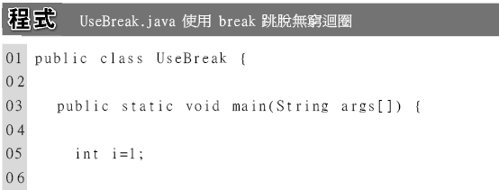
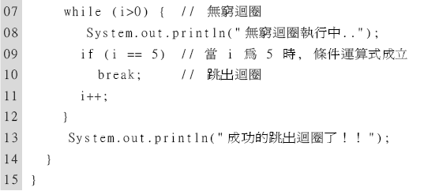
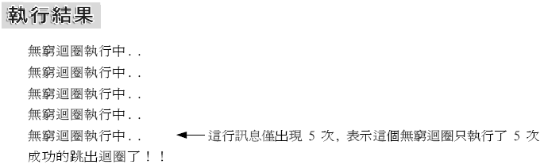
變更正常流程的 break 與 continue (Cont.)
  例子：跳出無窮迴圈

Slide 22
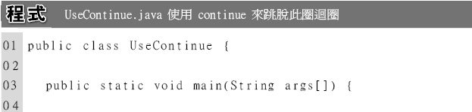
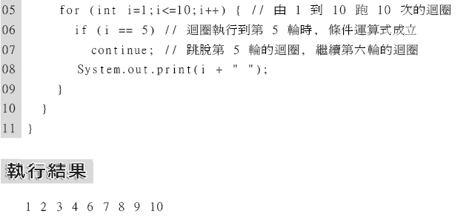
變更正常流程的 break 與 continue (Cont.)
continue
  continue 的功能與 break 相似, 不同之處在於 break 會跳出整個迴圈, continue 僅跳出 『這一輪』 的迴圈
少了5

Slide 23
標籤與 break/continue 敘述
若程式中用的是巢狀迴圈, 而需要程式在某種狀況下, 同時中止每一層的迴圈、或是同時中止該輪的內/外迴圈, 用單純的 break/continue 敘述顯得不方便, 因為必須在每一層的迴圈中, 都加上 break/continue 敘述, 才能跳出迴圈或中止該輪的內/外迴圈
為解決這個問題, Java 提供了另一種 break/continue 敘述的寫法, 就是在 break/continue 敘述之後加上標籤 (Label)

Slide 24
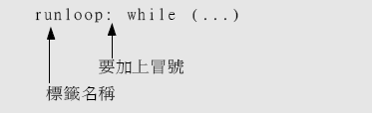
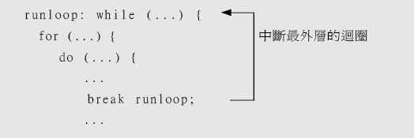
標籤與 break/continue 敘述 (Cont.)
在迴圈敘述之前, 可加上標籤來識別迴圈
替迴圈加上標籤後, 在內迴圈中都可在 break/continue 敘述後加上該標籤名稱, 表示要中斷的是指定標籤的迴圈

Slide 25
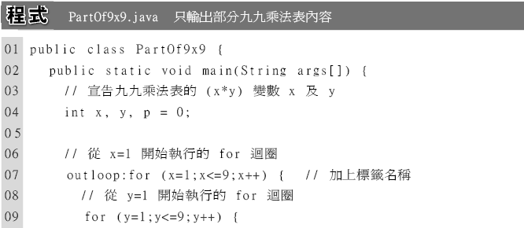
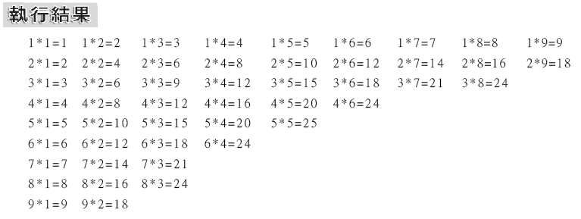
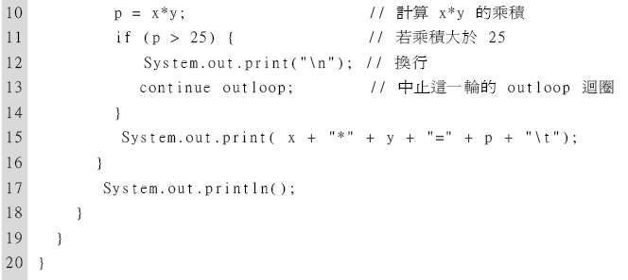
標籤與 break/continue 敘述 (Cont.)
例子：僅列出結果<=25的九九乘法表

Slide 26
課堂練習 (Mar. 10, 2009)
產生費柏納希數列。需求，使用者輸入欲產生的費氏數列個數，程式依需求產生。
產生九九乘法表
費氏數列
0, 1, 1, 2, 3, 5, 8, 13, …

